Slide 1
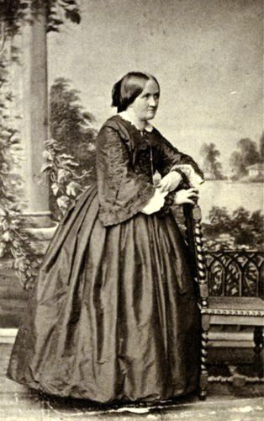
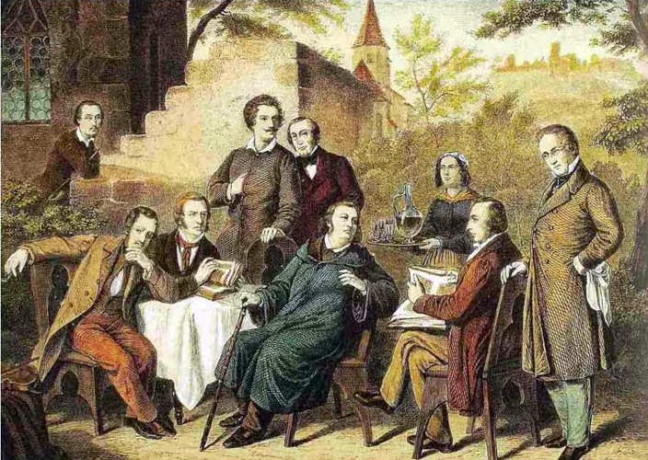
Eine „reine Jungfrau“ zur Erlösung:
Ottilie Wildermuth und der schwäbische Dichterkreis
Ölgemälde von Heinrich von Rustige
4. Waiblinger Romantiktag
10. Oktober 2014

Slide 2
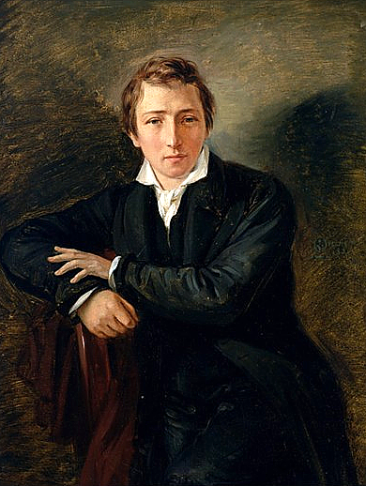
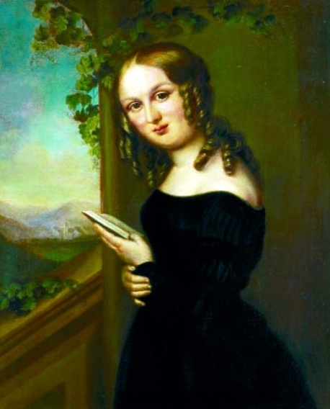
Heines Kritik der „Schwabendichter“
„Wenn Heine einmal einen Geist will erlösen lassen durch ‚eine reine Jungfrau‘, so hätte mich wohl zu dieser Erlösung melden können, da ich sie nicht nur gelesen, sondern einen großen Teil auswendig wußte“
(Ottilie Wildermuths Leben)
„Diese reine Jungfrau muß
In der Nacht von Sankt Silvester
Die Gedichte Gustav Pfizers
Lesen – ohne einzuschlafen!
(Heinrich Heine, Caput XXII, Atta Troll)
Gemälde von Moritz Daniel Oppermann, 1831
Gemälde von Sophie Pilgram, um 1835

Slide 3

Gliederung
I. Poesie und Prosa im Leben – Ottilie Wildermuths Leben
II. Ein weiblicher Realismus? – Ottilie Wildermuths Schreiben
(III. Aus dem Frauenleben – Modellhaushalte)
"Heute noch muß ich auf Weg und Stegen, wenn ich allein bin, jeden Schritt und Tritt, ja die allernüchternsten Haus- und Küchengeschäfte nach dem Rhythmus irgend einer Poesie thun, ohne daß es den ersteren schadet".
(Ottilie Wildermuths Leben)

Slide 4
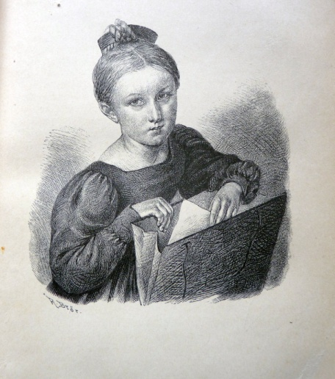
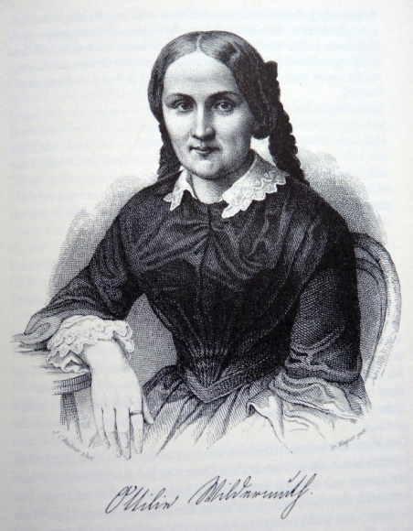
I. Posie und Prosa im Leben –
Ottilie Wildermuths Leben
(1817-1877)
„Was mir vor Marbach allein stets einiges Bangen erweckte, das war des Hauses älteste Tochter Ottilie, welche 1817, zwei Jahre vor mir, geboren, mir in allem Wissen und Können weit voraus und überlegen war, und sich namentlich im Lateinischen, das sie gleich einem Knaben fix erlernt hatte, gern als eine nicht leicht zu befriedigende Examinatorin auftrat“.
(Karl Mayer d. J.)

Slide 5
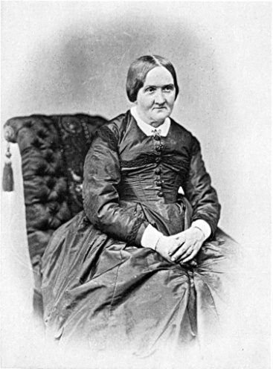
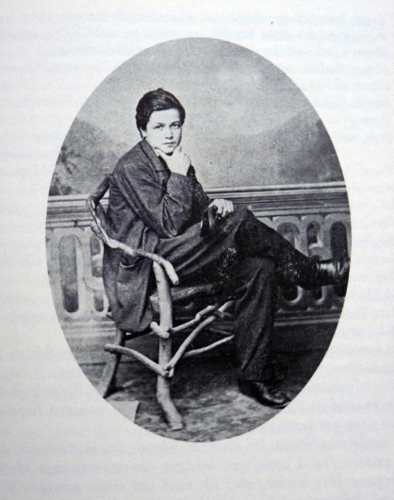
I. Posie und Prosa im Leben –
Ottilie Wildermuths Leben
(1817-1877)
„Den alten Streit pro und contra Heine wollen wir nicht wieder aufnehmen; ich mag nie ungetreu sein gegen alte Jugendfreunde, und so will ich's ihm nie vergessen, wie mich manche Wunderklänge aus diesen zerrissenen Saiten in jungen Tagen tief berührt und durchschauert haben. Aber es mahnt mich seine Poesie an südliche Gegenden, von denen ich schon gelesen, deren Luft etwas Betäubendes und zugleich Anziehendes hat, wo wundersame Blumen blühen und prachtvoll üppige Sträucher, aber der Boden ist giftiger Sumpf. Ich möchte wohl auch gerne je und je hineinschauen in solche fremde Wunderwelt; aber leben und atmen möchte ich doch auf festem, gesundem Grund, wo starke Eichen wachsen, frische, wilde Rosen und Veilchen mit gesundem und lieblichem Duft.“
(Brief an den Sohn Hermann, 1.12.1868)
Hermann Wildermuth (1852-1907)

Slide 6
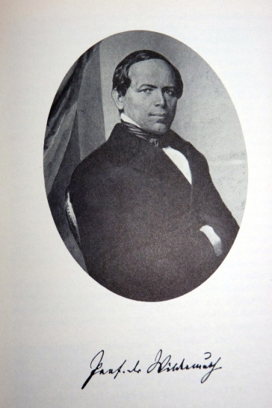
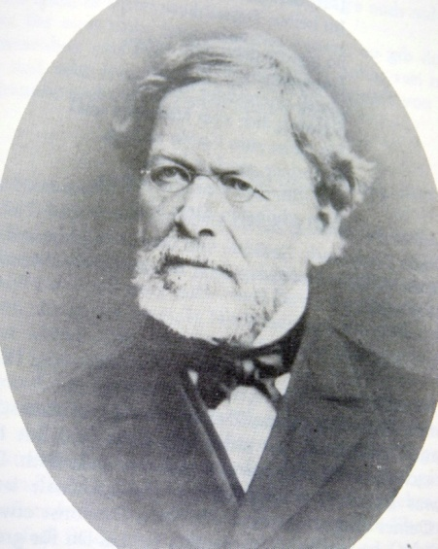
I. Posie und Prosa im Leben –
Ottilie Wildermuths Leben
(1817-1877)
"Ich habe nie das Frauengeschlecht für ein verkürztes ansehen können, selbst wenn es nur zu der nüchternen, anscheinend ganz geistlosen Tagesarbeit verurteilt ist. Es schien mir oft verwunderlich, daß die Frauen im allgemeinen fast so gescheit sind wie die Männer, während man doch ihren Geist häufig brach liegen läßt und den der Männer mit schwerer Mühe und Kosten so gründlich und kontinuierlich anbaut. Ich glaube, es kommt daher, weil unsere Arbeit, auch wenn sie gut versehen wird, Gedanken und Gefühl frei läßt. Nähterinnen pflegen deshalb meist sinnige, nachdenkliche Geschöpfe zu sein, die da versuchen in die Rätsel des Daseins einzudringen."
(Ottilie Wildermuths Leben)
Johann David Wildermuth, 1807-1885

Slide 7
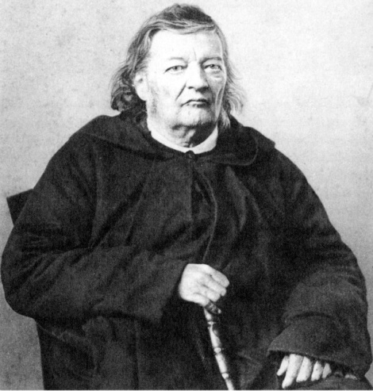
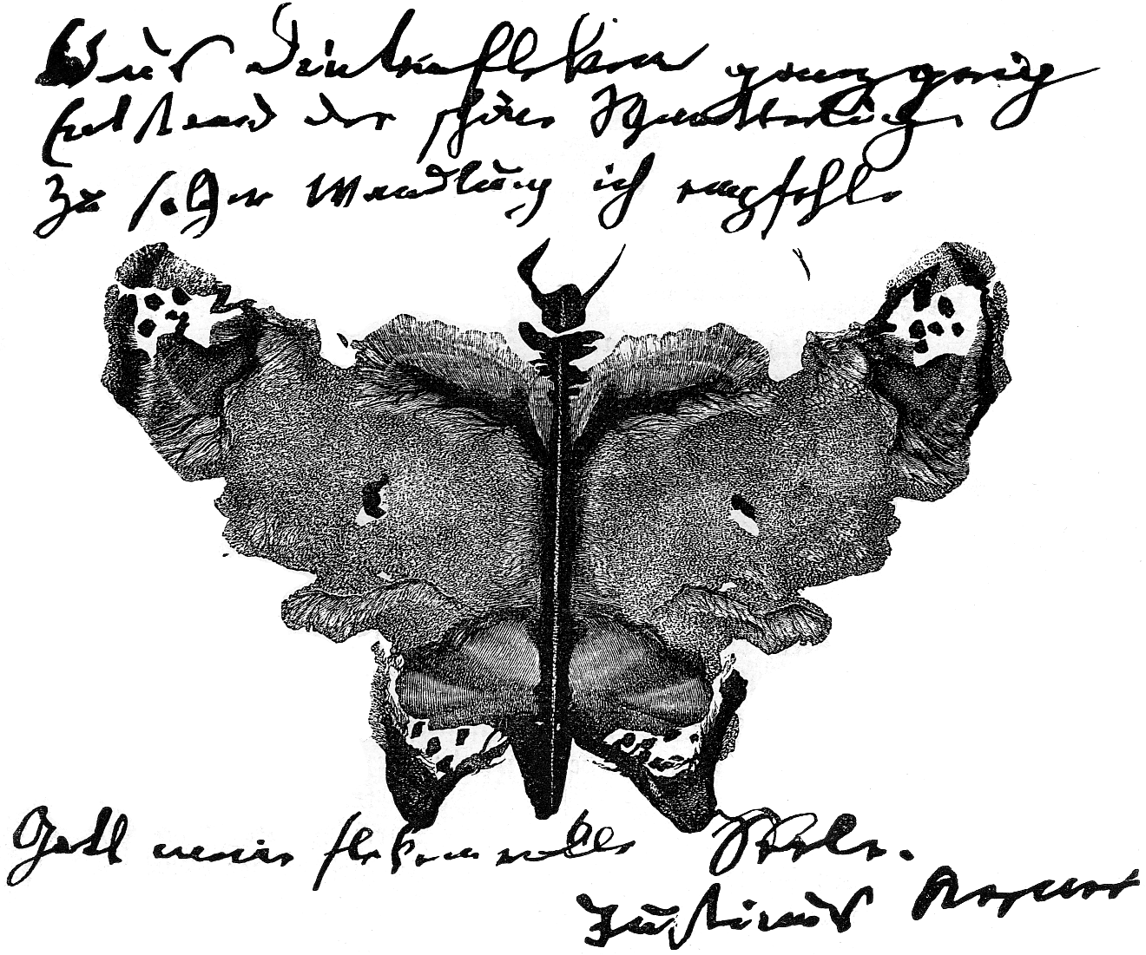
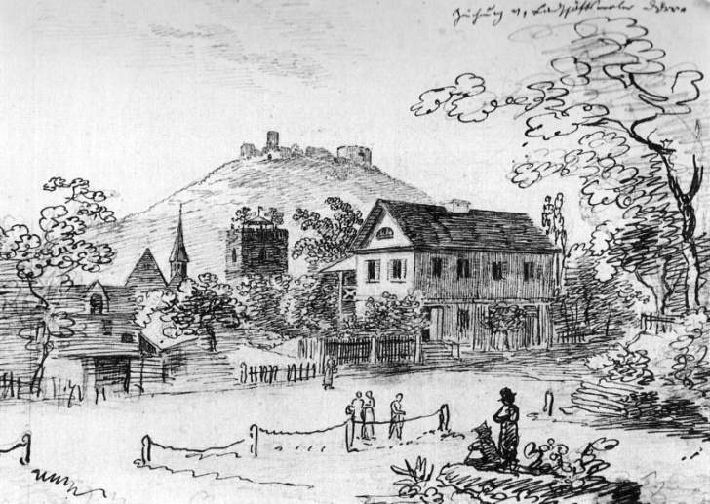
I. Posie und Prosa im Leben –
Ottilie Wildermuths Leben
(1817-1877)
„daß Frauen mit Häkchen und Nadeln oft so gut Poesie zu üben wissen als Männer mit der Feder, welche letztere man ihnen erst nicht vergönnt. […] Gewiß ist, es entwickeln die Frauen durch Häkchen, Nadel, Pinsel und Feder, wenn mit letzterer auch seltener (der Wildermuthe gibt es nicht viele in Schwaben) und am Meisten aus, und durch und mit sich selbst, eine Poesie, vor der sicher jeder Dichter, selbst ein Schiller, beugen muß.“
(Justinus Kerner, Eine ausgezeichnete Frauenarbeit in der Kirche zu Weinsberg)
Justinus Kerner (1786-1862; Klecksographie; Kernerhaus in Weinsberg (Tuschezeichnung von Carl Dörr)

Slide 8
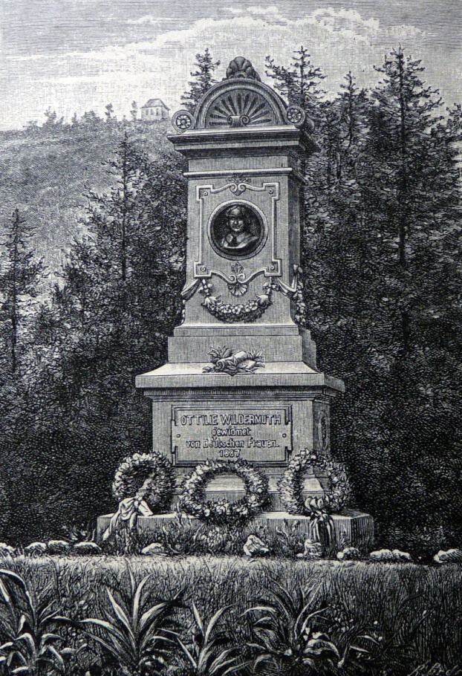
I. Posie und Prosa im Leben –
Ottilie Wildermuths Leben
(1817-1877)
"Als ob der Frauenwert in der Berühmtheit bestünde, und als ob nicht das Höchste, was die berühmteste Frau erreichen kann, eben wäre, daß man ihr ihre Berühmtheit verzeiht und sagt: 'aber eineweg eine brave Frau und gute Mutter!' Was müßte man vor allem für Frauen hineinstellen? Solche wie Dein Rickele oder wie die Marbacher Stadtbötin, die neben einem versoffenen Mann zwölf Kinder in Zucht und Ehren aufgezogen. … Ein braves Weib hier, eine Mutter von sieben Kindern hat den Fuß gebrochen und liegt seit Monaten in Hunger und Kummer auf dem Siechbett; verzeihe mir's der Genius der Poesie, aber ich möchte so viel lieber der Brot kaufen, als die Weibertreu aufbauen!"
Denkmal für Ottilie Wildermuth in Tübingen

Slide 9




I. Posie und Prosa im Leben –
Ottilie Wildermuths Leben
(1817-1877)
"Ich beabsichtigte gar nie tiefgehende Charakteristiken zu schreiben, das ist eine Aufgabe, der ich mich durchaus nicht gewachsen fühle […]. Meine ganze Absicht ist, Bilder des wirklichen Lebens darzustellen, so wie sie in meiner Anschauung sich zeigten, und der einfache Grundgedanke aller meiner kleinen Versuche ist der Wunsch, zu zeigen, wie reich und mannigfaltig auch das alleralltäglichste Leben in seinen verschiedenen Erscheinungen ist, wie viele erfreuliche, ergötzliche und poetische Seiten jede Zeit und jeder Lebenskreis bieten, wie Quellen zu harmlosen Lebensgenuß in jeder Stellung liegen. Ist mir's gelungen meinen Bildern Leben zu geben, und diesen Grundgedanken durchfühlen zu lassen, so ist mein ganzer Zweck erfüllt".

Slide 10
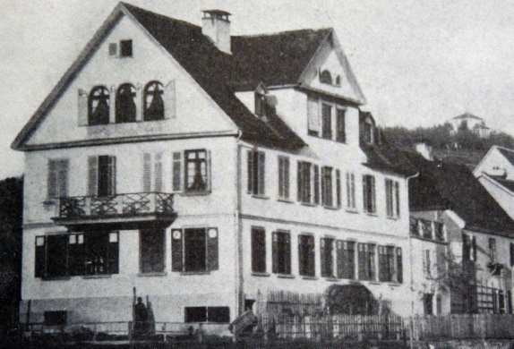

II. Ein weiblicher Realismus?
Ottilie Wildermuths Schreiben
"Ja, der Mann hat nicht Unrecht, nur muß er bedenken, daß ich mich erstens durch die Schriftstellerei nicht entbunden glaube von den eigentlichen Frauenpflichten, und 2. daß es gewisse Wahrheiten gibt, die nur Frauen den Frauen sagen können, da müssen sich doch einige aufopfern".
"Da sei Gott vor, daß ich in der edlen Poesie, wann immer sie in echter Gestalt durch die Erde gegangen, eine gute, schöne Gabe Gottes verkennen wollte! Wie Gott das tägliche Brot nicht nur als nackten, trocknen Nahrungsstoff aus der Erde wachsen läßt, sondern vielgestaltig als grüne Saat, als goldnes Korn mit Blumen dazwischen, als Fruchtbaum mit lieblicher Blüte und lockender Frucht, so gewinnt auch der Nährstoff für unser geistiges Leben mannigfache, anmutige Gestalt."
Wohnhaus von Fam. Rooschütz in Marbach

Slide 11
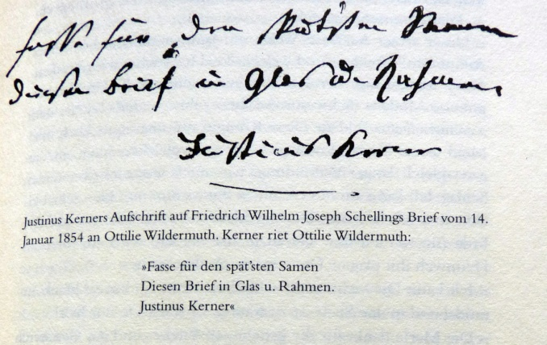
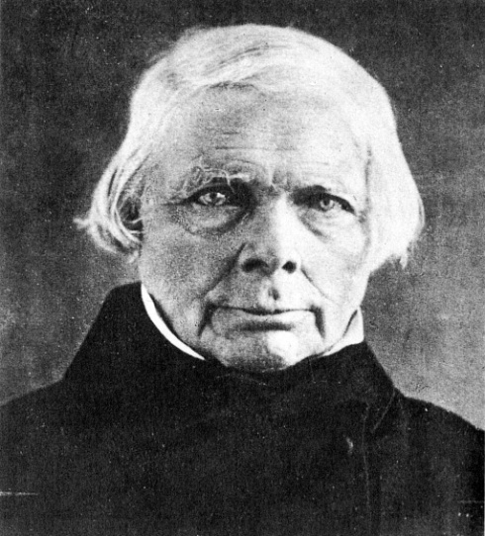
II. Ein weiblicher Realismus?
Ottilie Wildermuths Schreiben
"Nun aber sei kein Augenblick versäumt, Ihnen zu sagen, daß ich Lieblicheres nicht bloß in vielen Jahren nicht, sondern nicht leicht jemals gelesen, als diese Erzählungen, die mich in die frühste Jugend versetzten, in die süßesten Erinnerungen einwiegten – und gedankt sei nicht bloß für das Geschenk, sondern für das Werk selbst, und nicht die Schriftstellerin sei geprießen, sondern die Frau, deren Seele geschaffen war, so liebliche Erscheinungen in ihrer ganzen Einfalt nicht bloß aufzufassen, sondern so rein darzustellen, ohne Einen unrechten oder störenden Ton einzumischen".
(Brief von Schelling, 18. Januar 1854)

Slide 12
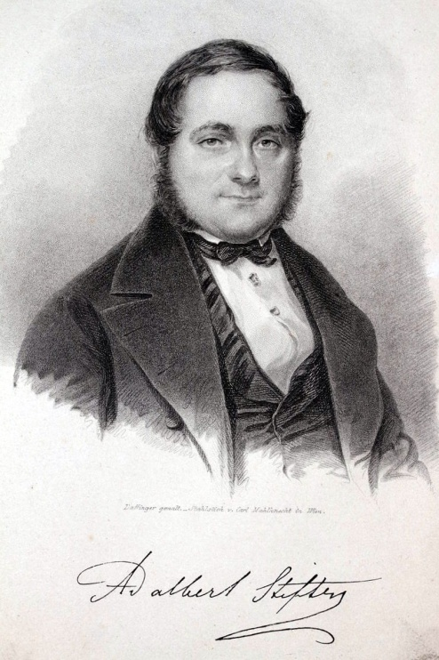
II. Ein weiblicher Realismus?
Ottilie Wildermuths Schreiben
"Lange hat mich nichts so sehr erfreut. In unserer Zeit der Kunstlosigkeit oder der Kunstungeheuerlichkeit hat dieses gesunde Gestaltungsvermögen mich wie eine reine edle Muse mit klaren menschlichen Augen angeschaut.“
"Sie müssen sehr viel nach der Natur arbeiten (wie die Maler sagen), weil Ihre Gestalten so rund gebildet sind, daß man um sie herumgehen kann, daß man sie von der Sonne beleuchtet in den Gassen der kleinen Stadt oder auf den Feldern derselben herumgehen sieht; besonders aber, daß Sie einer Klippe unserer Zeit aus dem Wege gegangen sind, die ich so sehr hasse und die ich doch leider selber in der Jugend aufsuchte, der Uebertreibung. Maßhalten dürfte das sicherste aber schwerste Merkmal des wahren Künstlers sein".
(Brief von Adalbert Stifter, 8. Februar 1854)

Slide 13
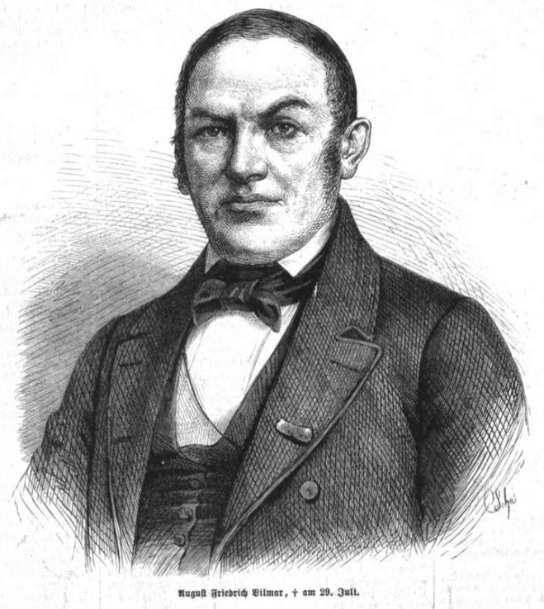
II. Ein weiblicher Realismus?
Ottilie Wildermuths Schreiben
"Ihnen ist die wunderbare Gabe verliehen, nicht etwa die Wirklichkeit zu vergolden – das können andere auch – sondern das Gold der Wirklichkeit an den Tag zu legen; und wieder ist dies nicht bloß irdisches Gold, sondern das Gold, das an den Schwellen des Paradieses gefunden wird. Hinter allen Ihren Erzählungen liegt Eden. Wünschen Sie sich also nicht, Tieferes geben zu können; was Sie geben, ist tief genug. Halten Sie auch Ihren schwäbischen Standpunkt fest! Gerade in dieser bestimmten Begrenzung liegt das Hauptsächliche, ja die Größe Ihrer Begabung.„
(Brief von August Vilmar, 1861)

Slide 14
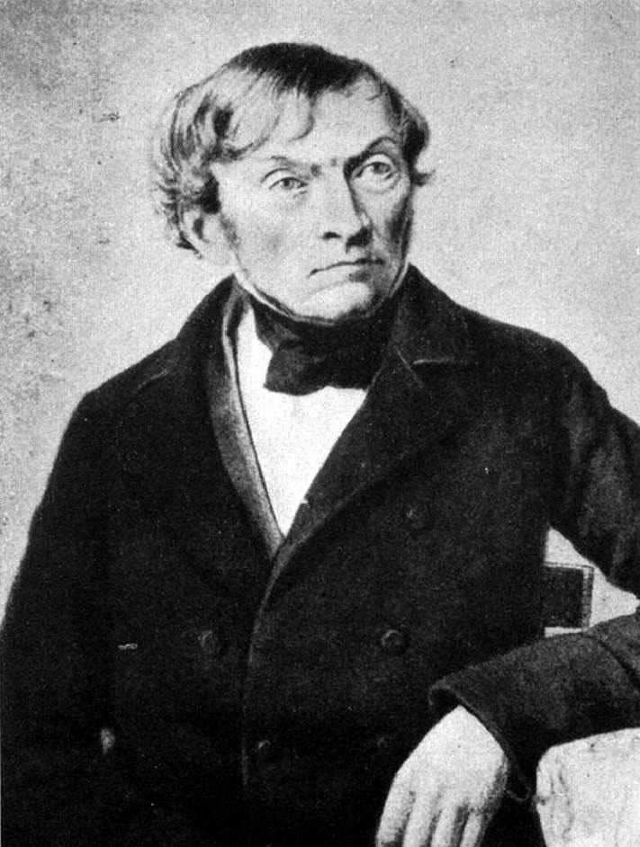
II. Ein weiblicher Realismus?
Ottilie Wildermuths Schreiben
"Es war meine Eigenheit und liebste Erholung, zu diesen poetischen Aufnahmen von Zeit zu Zeit zurückzukehren und jener harmonische und zufriedenstellende Wechsel zwischen eifrig rüstiger, amtlicher Thätigkeit und sorgsamer Pflichterfüllung einerseits und flüchtiger innerer Ungebundenheit andererseits erfüllt mich noch jetzt mit der angenehmsten Erinnerung an jene Tage.“
(Karl Mayer, Album schwäbischer Dichter)

Slide 15
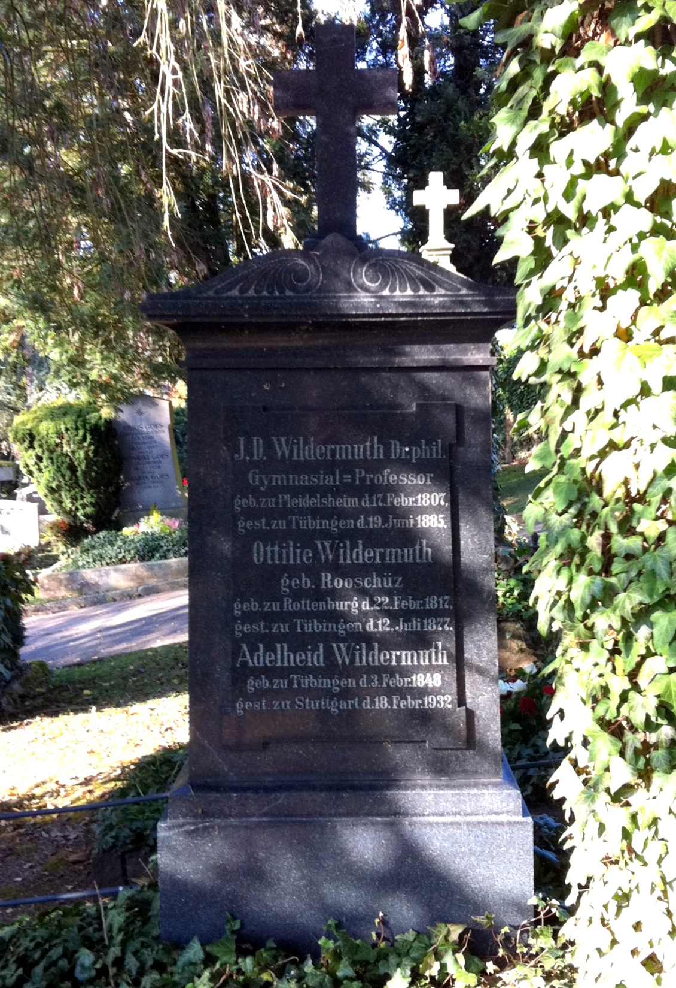


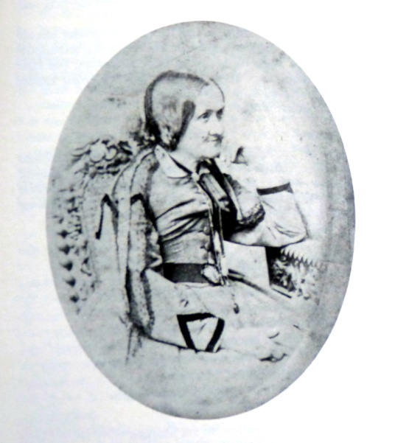
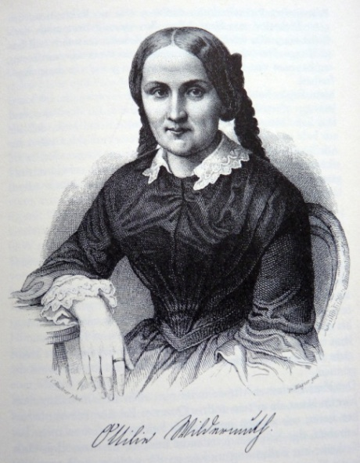
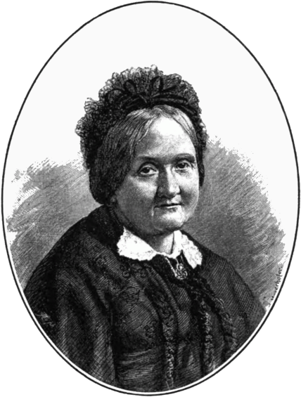

Slide 16
III. Aus dem Frauenleben (1855) –
Modellhaushalte
Jahreszeiten- und Lebensalter:
Und doch ist ein heller Morgen so schön; glücklich sein erscheint ein so natürliches Vorrecht der Jugend, daß einem ein trübseliges junges Mädchengesicht wie eine Sünde gegen den Schöpfer vorkommt, und nur ungern möchte man der Jugend das lichte Morgenrot verbittern mit Hinweisungen auf einen trübseligen Abend.
Le ciel s'éclaircit au couchant ist eine tröstliche französische Sentenz; und es ist auch meines Erachtens viel weniger der Abend, für den wir bangen dürfen bei einem hellen Morgen, als der Mittag.
Der Abend hat wieder seine eigene Poesie: die Luft ist kühler, man ist ein wenig müde, leichter zufriedengestellt, man denkt ans Schlafengehen.
Aber der Mittag, der schwüle heiße Mittag, der trockene prosaische, arbeitsvolle Mittag, der ist zu fürchten, und wo ihr morgenhelles Glück sehet, da fragt nicht bedenklich: Wird's auch am Abend noch so aussehen?, fragt lieber: Wie wird wohl der Mittag sein?
Der Mittag ist's, der die rosigen Morgenwölkchen zerstreut, sein unerbittliches Licht macht die Täuschungen der duftigen, oft nebelumhüllten Frühe klar, der Mittag des Lebens zerstört seine Morgenträume. Aber am Mittag gilt's auch, sich mutig durchzuschaffen und zu ringen und, statt sich in die Morgendämmerung zurückzuträumen, lieber vorauszublicken nach der Ruhe des Abends; und wohl dem, der sich durchgerungen hat zu einem klaren, friedevollen Tagesschluß.

Slide 17
III. Aus dem Frauenleben (1855) –
Modellhaushalte
Gastlichkeit:
"Nicht umsonst ist die Gastfreundschaft, die so ganz weltlicher Natur scheint, in der Bibel schon als eine schöne Tugend gepriesen; eine edle Tugend ist sie, denn sie ruht nicht auf der Grundlage praktischen Nutzens, die freie, heitere Gastlichkeit, auch da, wo sie nicht Wohltätigkeit ist, wo sie auf Gegenseitigkeit beruht. Wirte und Gäste würden wohl mehr ersparen, wenn sie hübsch zu Hause blieben; aber ein gastliches Haus gibt unendlich mehr als Essen und Trinken und Herberge; es gibt den Reiz und das Behagen des eigenen Hauses ohne seine Mühen und Sorgen; es gibt den Gästen das erwärmende Gefühl, lieb und willkommen zu sein, auch wo man nicht nötig ist; es gibt guten Mut für die eigene Heimat, und Frische und Kraft zu der Rückkehr ins Alltagsleben".

Slide 18
III. Aus dem Frauenleben (1855) –
Modellhaushalte
Modellhaushalte
"Der Überzug der Möbel, der einst in buntem Blumenflor geprangt, war verblichen und zerschlissen, hie und da mit Stecknadeln zusammengeheftet; eine Blumenlampe mit einem längst verdorrten, kümmerlichen Pflänzchen hing an der Decke, Lithophanien an zersprungenen Fensterscheiben, an dem gestickten Ofenschirm hing schmutzige Wäsche. – Wilhelm fand nirgends einen Punkt, auf dem das Auge ausruhen konnte".
"Viel zu tun hatte Frau Emma, erstaunlich viel, sie entschuldigte sich immer damit und meinte, sie verstehe wohl noch nicht, es einzurichten; aber hell und freundlich und ordentlich wie ihre Zimmer war ihre ganze Erscheinung, und sie war so glückselig und dankbar für ihr ganzes Dasein, daß niemand je den Eindruck bekam, daß ihr etwas sauer geschehe. Ein recht gesprächiges Pfarrfrauchen war aus dem stillen Mädchen geworden, und niemand hätte geglaubt, daß sie bei ihrer Schüchternheit ein so gutes, sicheres Hausregiment führen könnte".

Slide 19
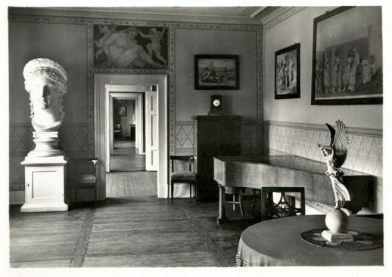
Aus dem Frauenleben – Modellhaushalte
Johann Wolfgang Goethe, Wilhelm Meisters Lehrjahre
"indessen herrscht eine vernünftige Hausfrau im Innern
irklich und macht einer ganzen Familie jede Tätigkeit,
jede Zufriedenheit möglich. Was ist das höchste Glück des Menschen, als daß wir das ausführen, was wir als recht und gut einsehen? daß wir wirklich Herren über die Mittel zu unsern Zwecken sind? Und wo sollen, wo können unsere nächsten Zwecke liegen, als innerhalb des Hauses? Alle immer wiederkehrenden unentbehrlichen Bedürfnisse, wo erwarten wir, wo fordern wir sie, als da, wo wir aufstehn und uns niederlegen, wo Küche und Keller und jede Art von Vorrat für uns und die Unsrigen immer bereit sein soll? Welche regelmäßige Tätigkeit wird erfordert, um diese immer wiederkehrende Ordnung in einer unverrückten, lebendigen Folge durchzuführen! Wie wenig Männern ist es gegeben, gleichsam als ein Gestirn regelmäßig wiederzukehren und dem Tage so wie der Nacht vorzustehn, sich ihre häuslichen Werkzeuge zu bilden, zu pflanzen und zu ernten, zu verwahren und auszuspenden und den Kreis immer mit Ruhe, Liebe und Zweckmäßigkeit zu durchwandeln!“ […]

Slide 20
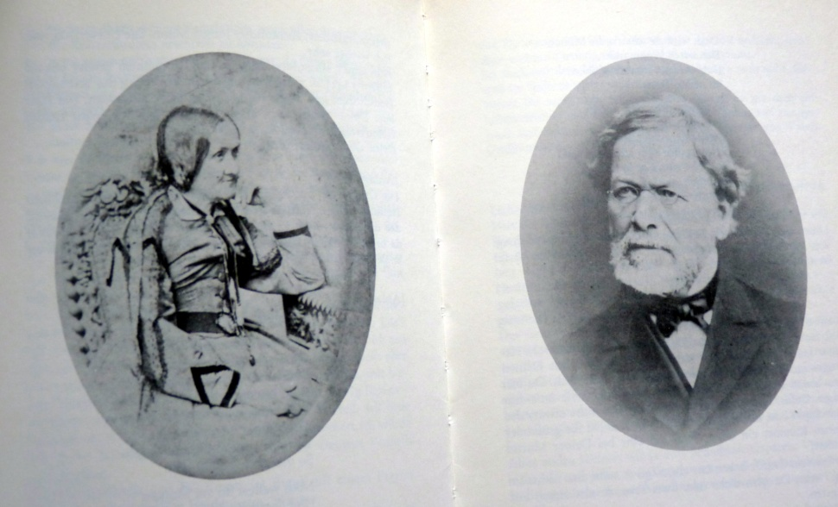
III. Aus dem Frauenleben –
Modellhaushalte
[…] Hat ein Weib einmal diese innere Herrschaft ergriffen, so macht sie den Mann, den sie liebt, erst allein dadurch zum Herrn; ihre Aufmerksamkeit erwirbt alle Kenntnisse, und ihre Tätigkeit weiß sie alle zu benutzen. So ist sie von niemand abhängig und verschafft ihrem Manne die wahre Unabhängigkeit, die häusliche, die innere; das, was er besitzt, sieht er gesichert, das, was er erwirbt, gut benutzt, und so kann er sein Gemüt nach großen Gegenständen wenden und, wenn das Glück gut ist, das dem Staate sein, was seiner Gattin zu Hause so wohl ansteht."

